Slide 1
Dotkněte se inovací
CZ.1.07/1.3.00/51.0024
Andské státy

Slide 2
Základní informace
Škola: Gymnázium a SOŠ Jaroměř, P 12
Autor: Mgr. Jiří Kulhánek
Předmět: Zeměpis
Anotace:
Prezentace žákům podává základní informace k andským státům jižní Ameriky.
Je vhodná pro použití na tabletu
Materiál je zpracován v rámci projektu Dotkněte se inovací CZ.1.07/1.3.00/51.0024

Slide 3
Metodický pokyn
Popis práce s materiálem
Materiál je určen pro práci s interaktivní tabulí a tablety
Přílohy
Didaktická příprava Prezentace Andské státy
Očekávání a cíle
Dle didaktické přípravy

Slide 4
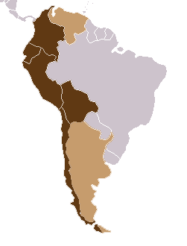

Slide 5
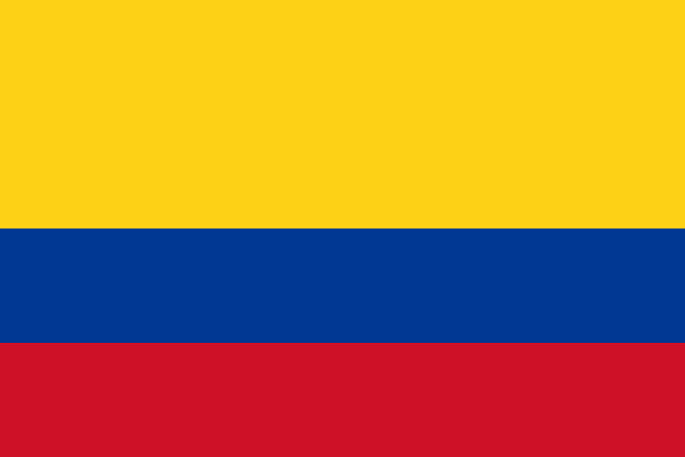
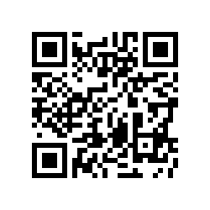

Slide 6
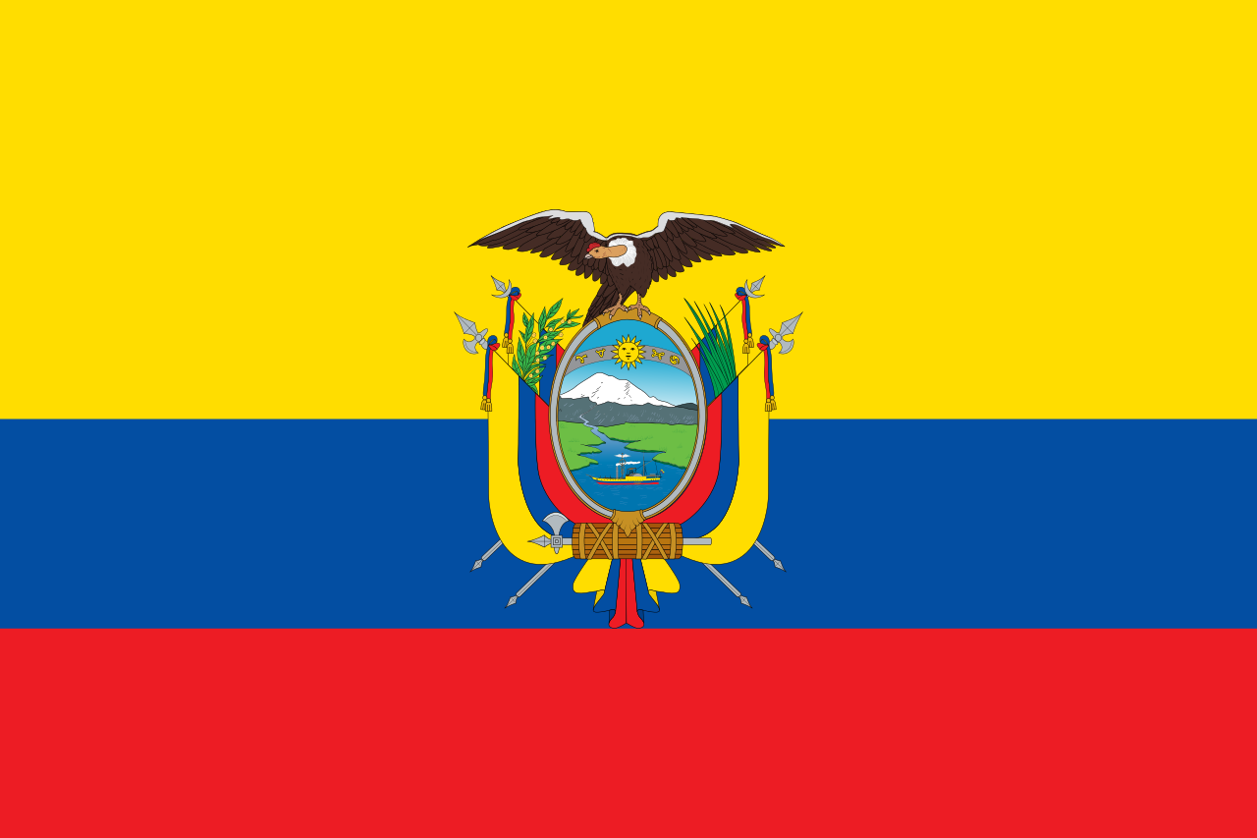
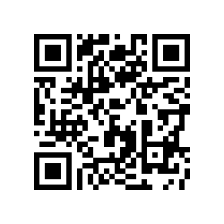

Slide 7

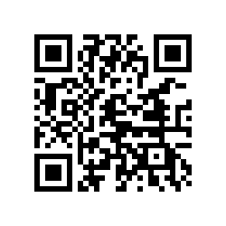

Slide 8



Slide 9

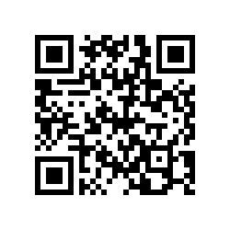

Slide 10
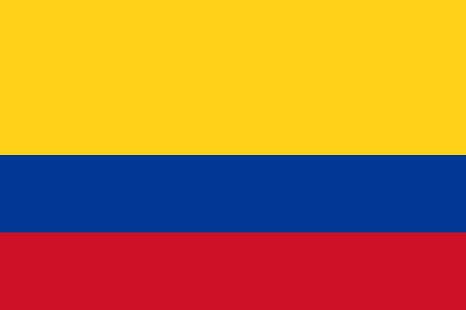




756 tis km2
17 mil obyvatel
Santiago
1,1 mil km2
42,9 mil obyvatel
Bogotá
1,2 mil km2
28 mil obyvatel
Lima
1 mil km2
8,8 mil obyvatel
La Paz / Sucre
256 tis km2
13,7 mil obyvatel
Quito

Slide 11
Zdroje
URL vlajky
http://en.wikipedia.org/wiki/Chile#/media/File:Flag_of_Chile.svg
http://en.wikipedia.org/wiki/Bolivia#/media/File:Flag_of_Bolivia_(state).svg
http://en.wikipedia.org/wiki/Peru#/media/File:Flag_of_Peru.svg
http://en.wikipedia.org/wiki/Ecuador#/media/File:Flag_of_Ecuador.svg
http://en.wikipedia.org/wiki/Colombia#/media/File:Flag_of_Colombia.svg
URL mapa
http://cs.wikipedia.org/wiki/Andsk%C3%A9_st%C3%A1ty#/media/File:Andenlaender.png

